Slide 1

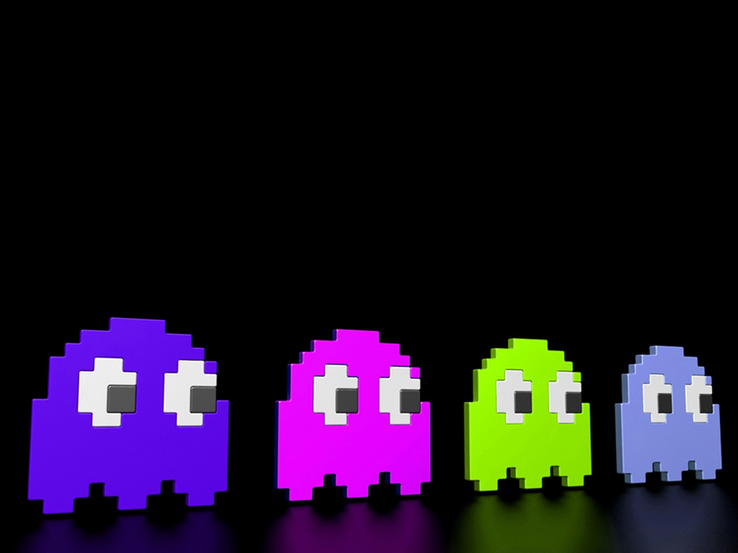

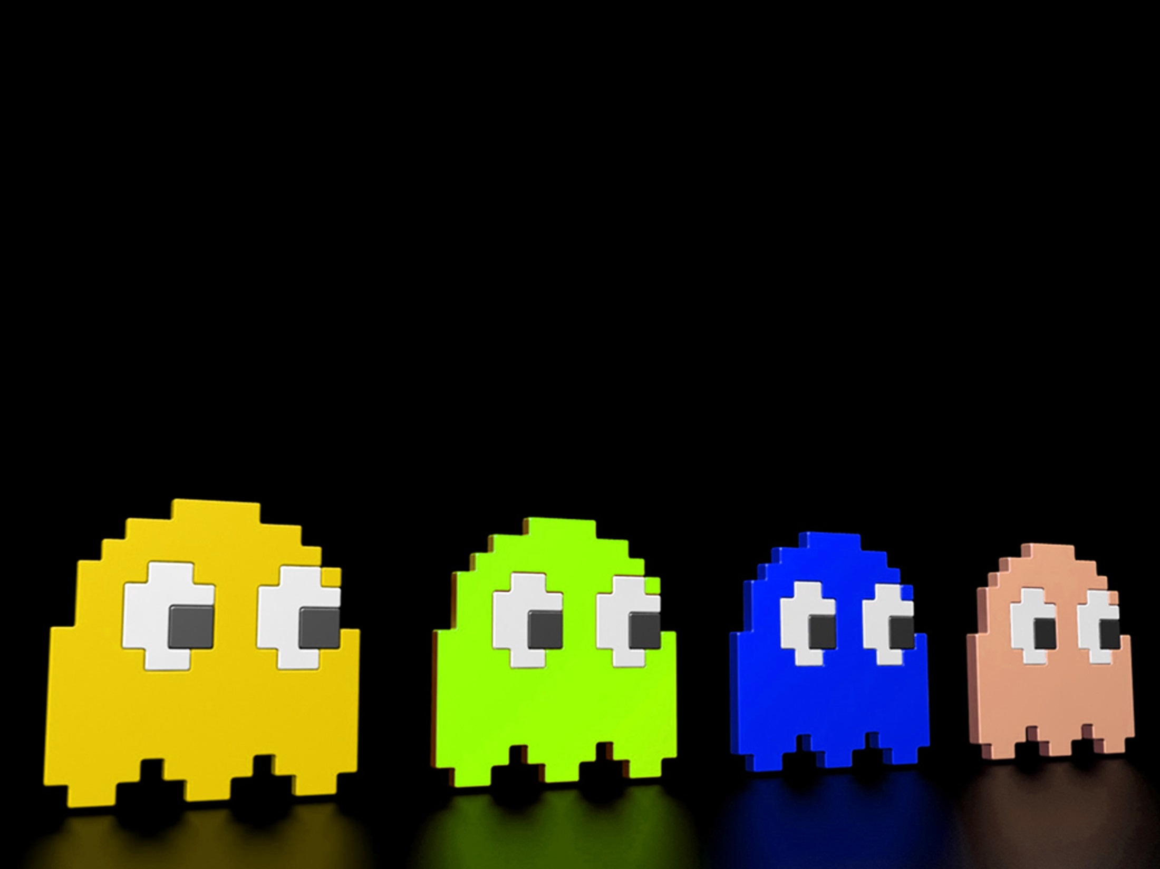
컴퓨터 그래픽스 최종 프로젝트
2016184001강진주
2016184024신봉섭

Slide 2

CONTENTS
1
프로젝트 소개
2
결과물 분석
3
역할 분담

Slide 3
프로젝트 소개

Slide 4
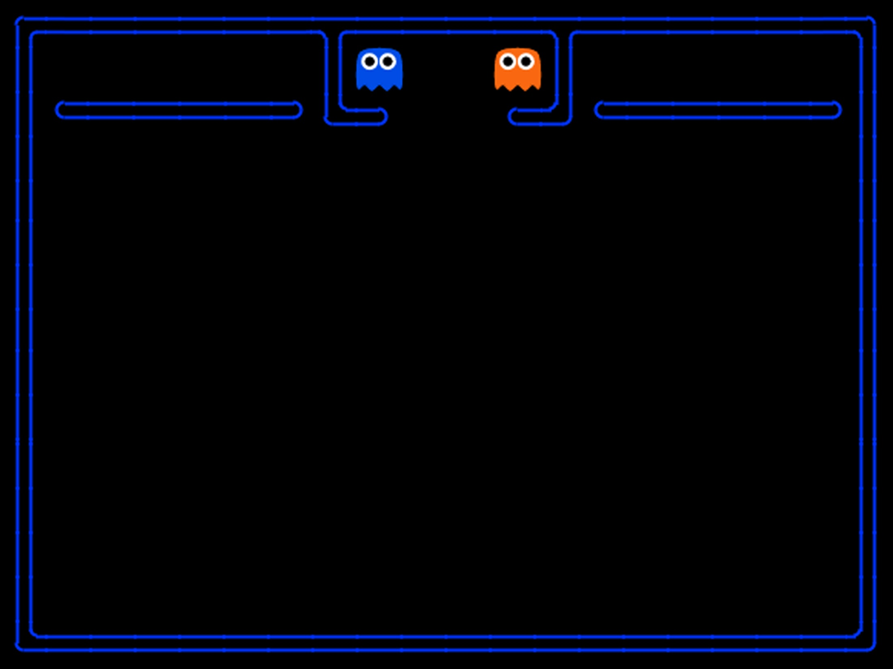



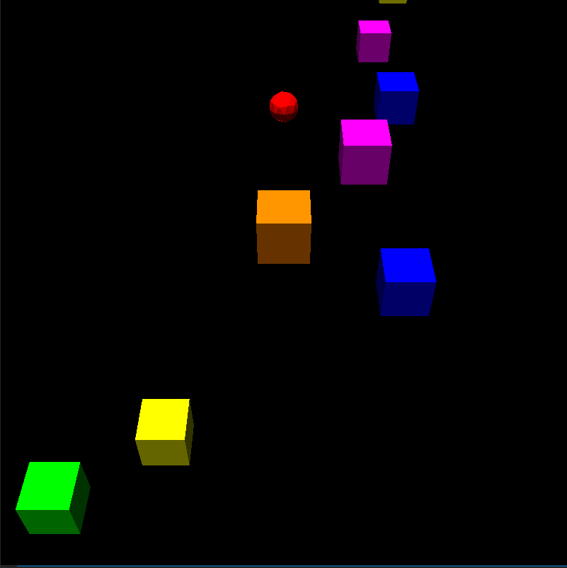
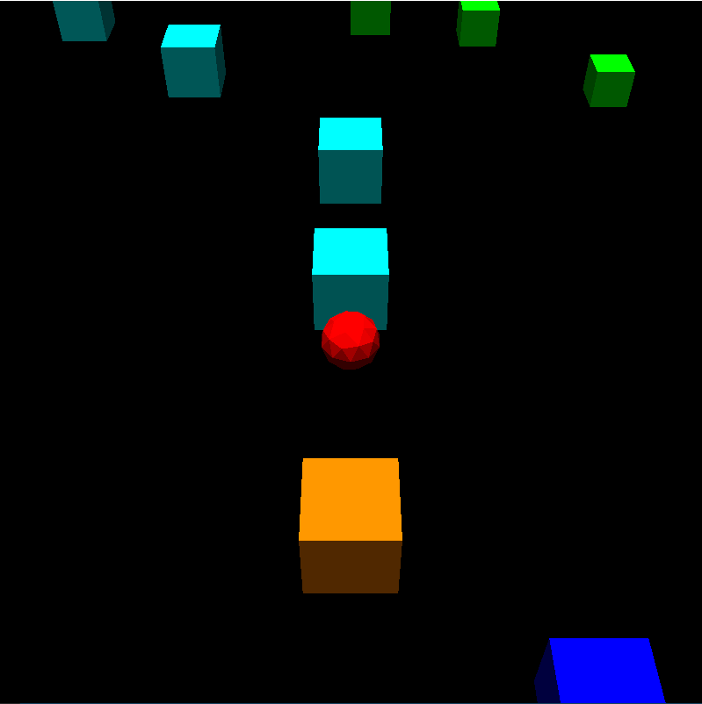
게임 소개
1
ROUND
3D 공튀기기

Slide 5
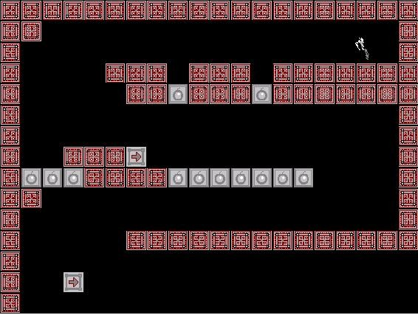
게임 소개
1
ROUND
다양한 특성을 가진 블록(발판)들을 떨어지지 않고
밟아가며 튀어 오르는 공을 골인지점까지 옮겨라!
공은 중력이 적용되어 올라갈 때 속도가 점점 감소하고
떨어질 때 빠르게 떨어진다!!

Slide 6
게임 특징
1
ROUND
카메라 시점
관측자 시점
팔로잉 시점

Slide 7
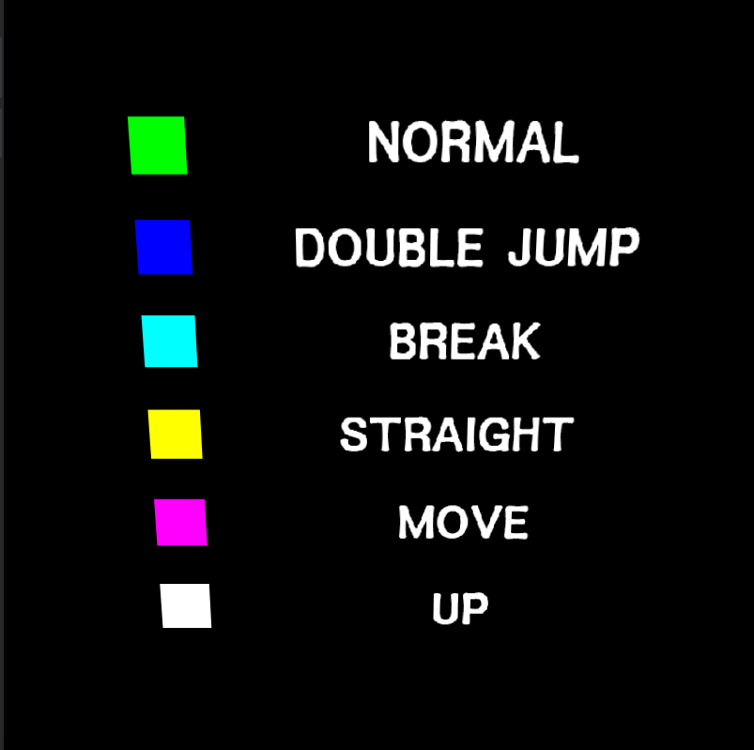
게임 특징
1
ROUND
다양한 종류의 블록
일반 블록
점프량 증가 블록
밟으면 깨지는 블록
밟으면 특정 방향 일직선으로 날아가는 블록
XZ평면으로 좌,우,앞,뒤로 움직이는 블록
Y축으로 상승하는 블록
M을 누르면 나오는 블록 종류 설명

Slide 8
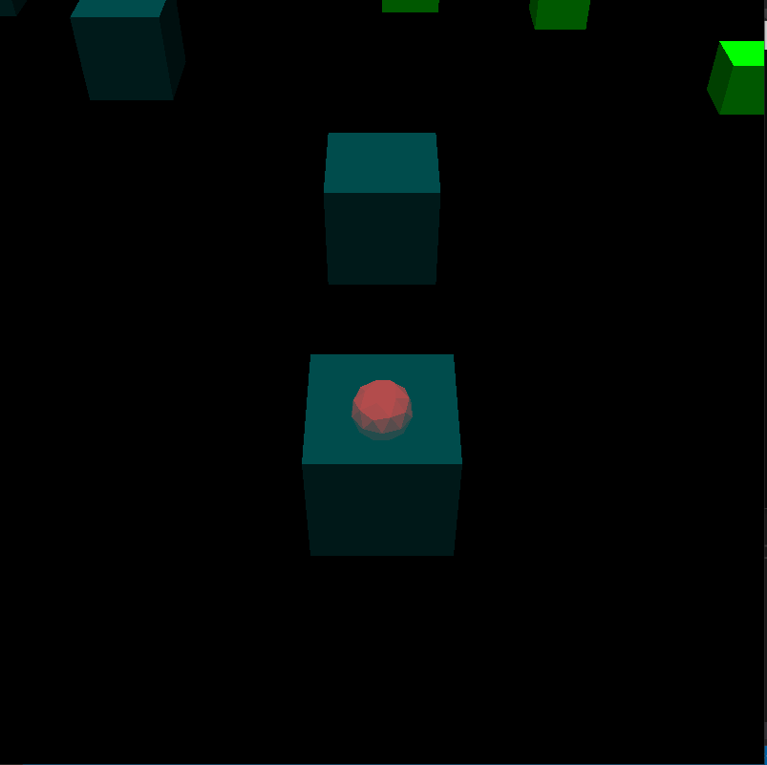
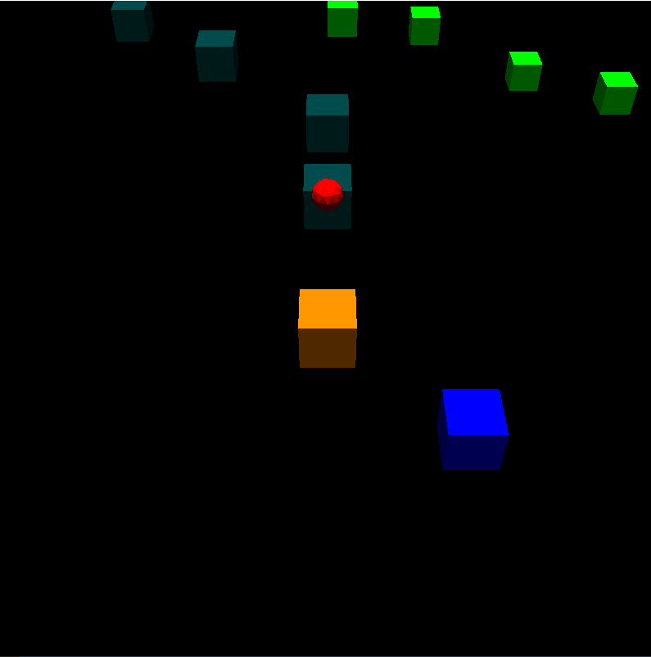
게임 특징
1
ROUND
맵 진행 / 세이브 포인트
총 12개의 테마 레벨, 죽으면 저장된 세이브 포인트 블록에서 부활

Slide 9
결과물 분석

Slide 10

결과물 분석
2
ROUND
뷰잉 변환과 투영변환 / 조명
관측자 시점과 팔로잉 시점으로 카메라를 변환 및 조명을 적용하여 시점에 따른 원근감이 달라보인다.

Slide 11
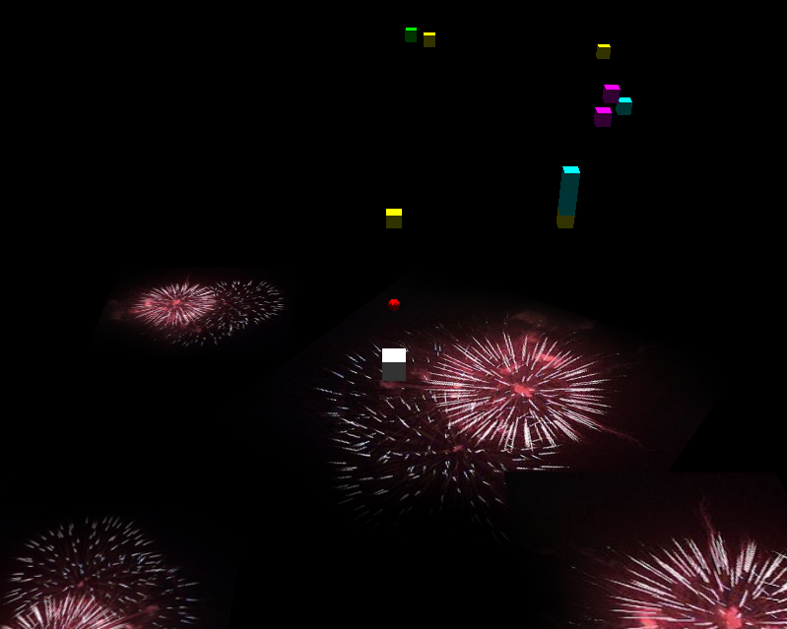
결과물 분석
2
ROUND
텍스처 적용
블록이 어떤 블록인지 알려주는 메뉴판 텍스처
클리어 시 나오는 텍스처

Slide 12
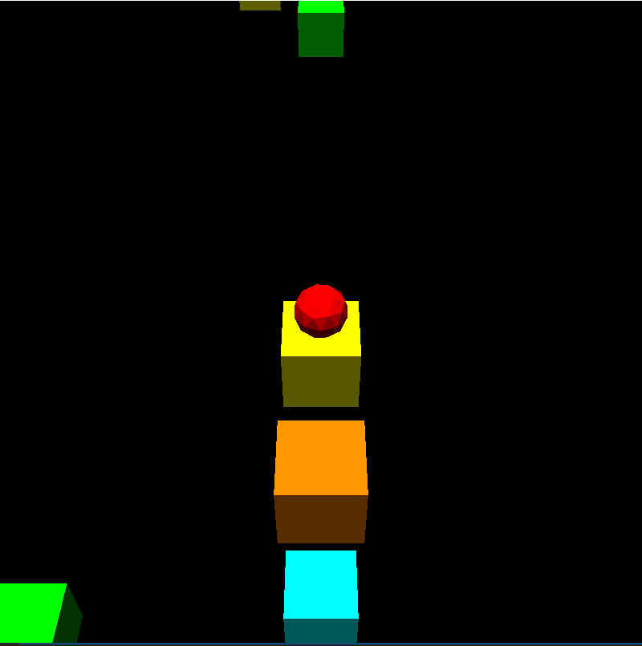
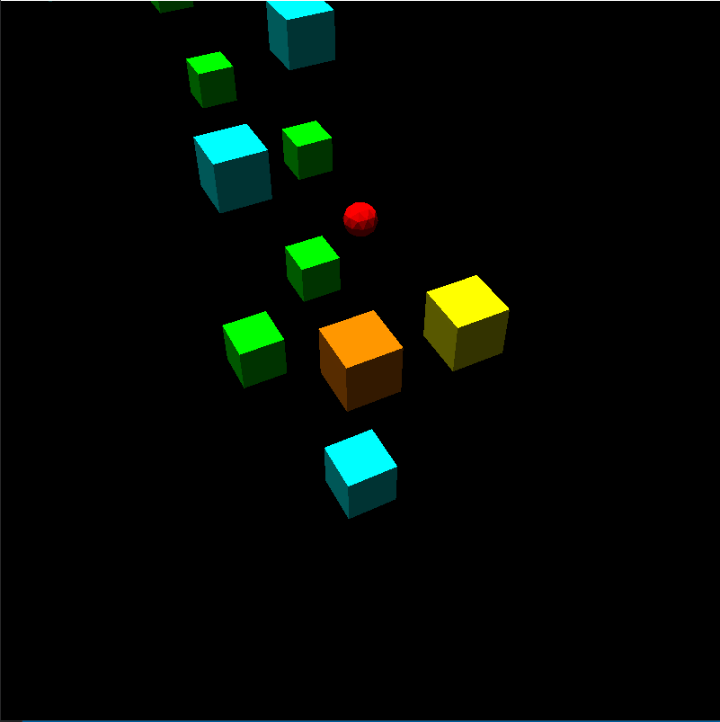
결과물 분석
2
ROUND
카메라 시점 자동 회전
카메라 이동키(Q,E)로 자유롭게 주변을 돌려 볼 수 있음
특정 블록을 밟을시 시점 자동 회전

Slide 13
결과물 분석
2
ROUND
특수 블록
불투명상태의 깨지는 블록
특수 블록 제작으로 게임에 재미도를 높였다!!

Slide 14
역할 분담

Slide 15
역할 분담
3
ROUND
강진주 (클래스&객체, 카메라, 특수블록 중점) | 공,블록,카메라 클래스 제작: 조작 및 움직임,위치 지정
 | 카메라 시점 구현: 공의 진행 방향을 따라가는 카메라, 시점 변환 키, 클리어 시 카메라 워킹, 키 입력 시 카메라 회전
 | 특수 블록 제작: 점프량 증가 블록, 직진으로 날아가는 블록, 밟으면 깨지는 블록, xz평면으로 움직이는 블록
신봉섭 (충돌처리,알파블렌딩,맵 중점) | 맵(지형) 구현: 블록 배치로 맵 레벨 구현 특수 블록 제작: y축으로 상승하는 블록/ 깨지는 블록 알파블렌딩
 | 카메라 시점 구현: 맵의 진행방향 따라서 자동으로 시점 변환
 | 공과 블록간 충돌처리
공동 작업 | Obj 적용, 프레임 워크 제작, 물리 적용, 텍스쳐, 사운드, 조명,치트

